Slide 1
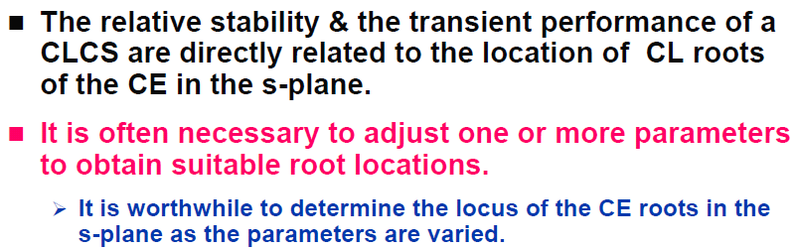
第四章《根轨迹法》
线性系统的稳定性完全由它的特征根（闭环极点）所决定；
线性系统的稳态特性，即稳态误差主要由其开环增益、系统结构以及输入激励决定；
线性系统的动态特性（品质）取决于其闭环极点和零点，且主要由闭环极点主导；
由此可见，分析系统的可调参数变化时其闭环极点在S平面的位置变化规律是非常有意义的！

Slide 2
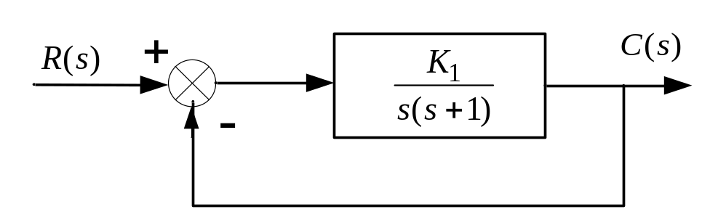
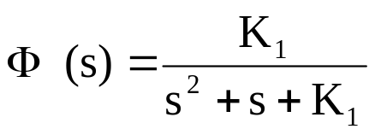

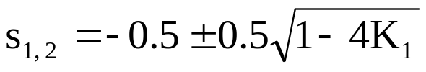
4.1 根轨迹的定义与幅相条件
系统动态响应的基本特征是由闭环极点的位置决定的。
根轨迹法：在已知开环传递函数零、极点分布基础上，通
过图解法研究系统某一个或多个参数变化时，对系统闭环极点
分布的影响。
4.1.1 根轨迹的定义
例 设一系统
闭环传递函数：
特征方程的根：

Slide 3
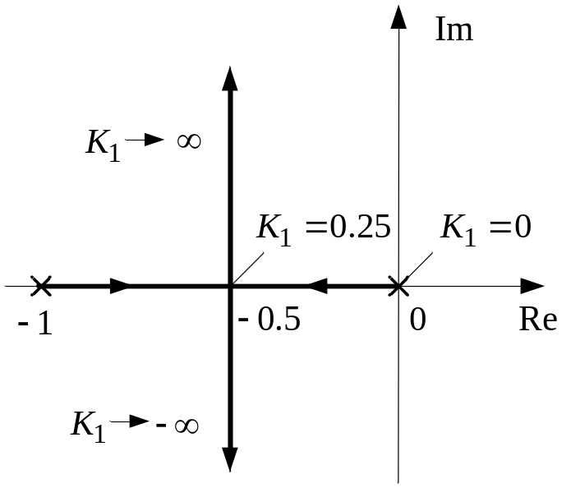
若参变量K₁从0→∞变化时，特征方程根的变化情况如表
根轨迹图——以系统增益K₁
为参变量，当K₁由0→∞时，
系统闭环极点在s平面上变化
的轨迹。
根据此图可分析参数K₁变化
对系统特性的影响。
K₁ | 0 0.125 0.25 0.5 …… ∞
s₁ | 0 -0.146 -0.5 -0.5+j0.5 …… -0.5+j∞
s₂ | -1 -0.854 -0.5 -0.5-j0.5 …… -0.5-j∞

Slide 4
稳定性 当K₁由0→∞ ，根轨迹不会进入s右半边，即系统总是稳定的。
注：K1>0
稳态特性 坐标原点有一个开环极点，所以属I型系统，根轨迹上的 K₁值就是K_{v}。如果已知e_{ss}，则在根轨迹上可确定闭环极点取值范围。
动态特性
当0< K₁ <0.5时，闭环极点位于实轴上，为过阻尼状态；
当K₁ =0.5时，两个闭环实极点重合，为临界阻尼系统;
当K₁ >0.5时，闭环系统是复极点，为欠阻尼状态，单位
阶跃响应为衰减振荡过程。

Slide 5
分析表明，根轨迹与系统性能之间有着较密切的
联系。然而，对于高阶系统，用解析的方法绘制
统根轨迹图，显然是很繁琐。我们希望能有简便的
图解方法，根据已知的开环传递函数迅速绘出闭环
系统的根轨迹。为此，需要：
研究开环零、极点与闭环系统的根轨迹之间的
关系。

Slide 6
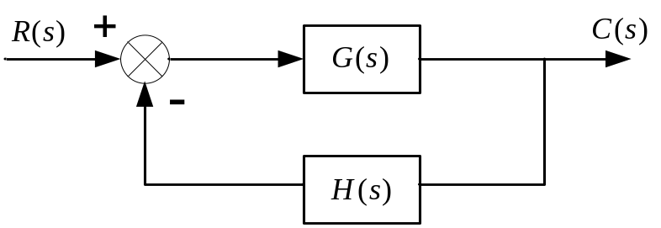
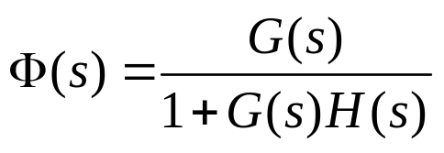



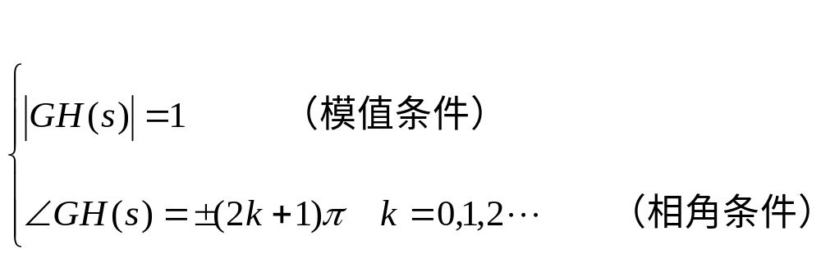

4.1.2 根轨迹的幅相条件
闭环传递函数：
闭环特征方程：
或
由于 是复数，可用向量表示，将其分成两个方程。

